Slide 1
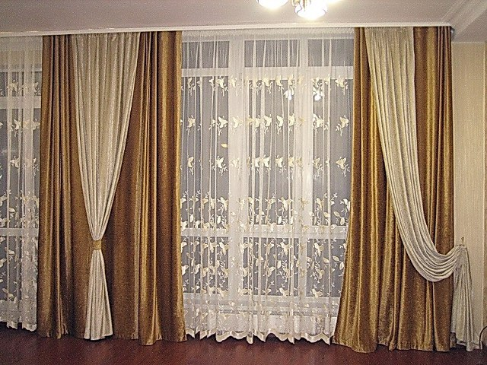
স্বাগতম

Slide 2
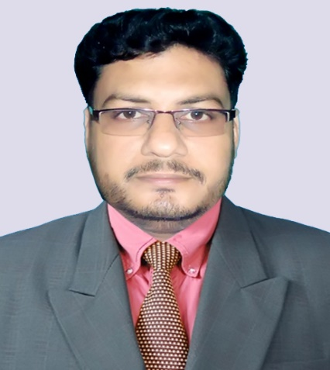
পরিচিতি
কোনটি দেখবে
শিক্ষক পরিচিতি
পাঠ পরিচিতি
আজকের পাঠ
শিখনফল
লেখক পরিচিতি
একক কাজ
জোড়ায় কাজ
মুল্যায়ন
মো জাহিরুল ইসলাম
সিনিয়র শিক্ষক
আল্লারদর্গা মাধ্যমিক বিদ্যালয়
দৌলতপুর, কুষ্টিয়া।
০১৭১০-৪৫১৯৪৩
বাড়ীর কাজ

Slide 3
এসো একটি ভিডিও দেখি
https://www.facebook.com/100004640624825/videos/1468722413292432/?id=100004640624825&fref=comp

Slide 4
মংড়ুর পথে
বিপ্রদাশ বড়ুয়া

Slide 5
এই পাঠ শেষে শিক্ষার্থীরা যা যা …
১) লেখক পরিচিতি বলতে পারবে;
২) ভ্রমনের আনন্দ সম্পর্কে বর্ণনা করতে পারবে।

Slide 6
জন্ম
১৯৪০ খ্রিঃ
চট্টগ্রামের
ইছামতি গ্রামে
সহঃপরিচালক
বাংলা একাডেমি
গল্প,উপন্যাস, নাটক,প্রবন্ধ
শিশু সাহিত্য, বাংলা একাডেমি,অগ্রণী ব্যাংক পুরঃ
শিশুতোষ গল্প,গাঙচিল, যুদ্ধজয়ের গল্প

Slide 7
একক কাজ
বিপ্রদাশ বড়ুয়া সম্পর্কে ৩টি বাক্য লিখ।

Slide 8
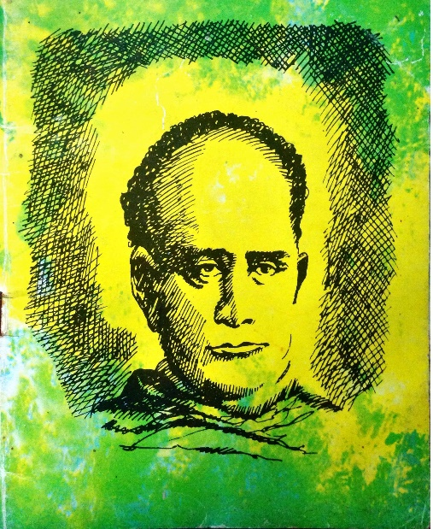

Slide 9
জোড়ায় কাজ
বিপ্রদাশ বড়ুয়া উল্লেখযোগ্য গ্রন্থগুলি নাম লিখ।

Slide 10
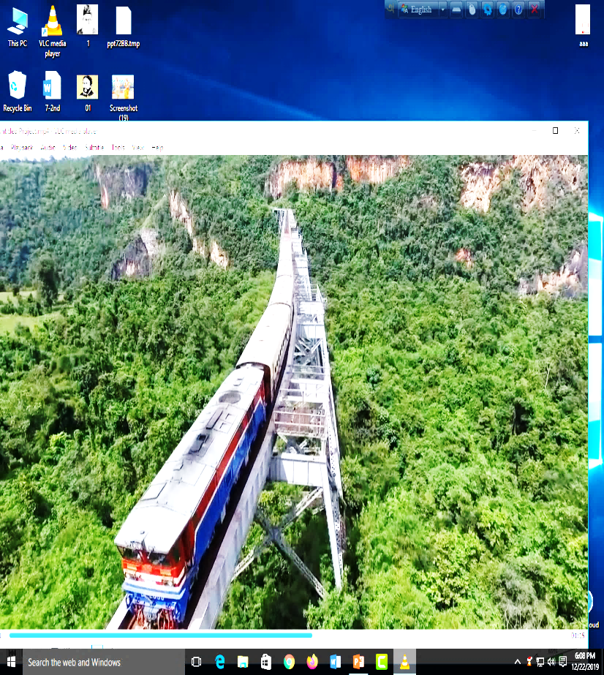
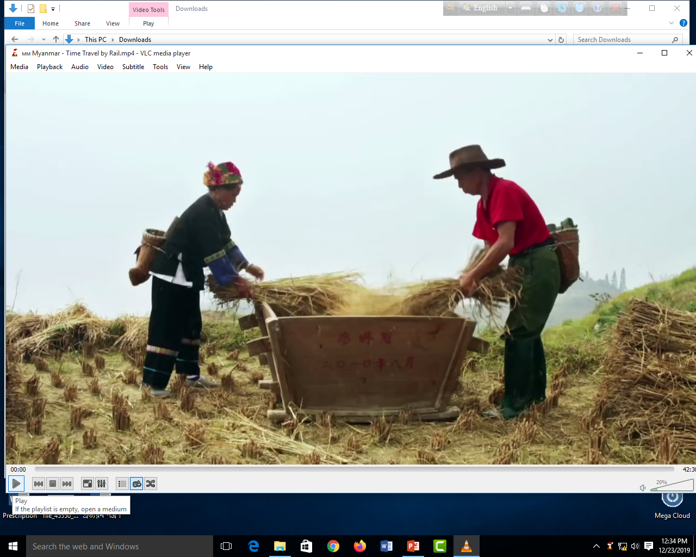
এসো কয়েকটি ছবি দেখি

Slide 11
দলীয় কাজ
‘মংড়ুর পথে’ ভ্রমন কাহিনীটি সংক্ষিপ্ত আকারে লিখ।

Slide 12
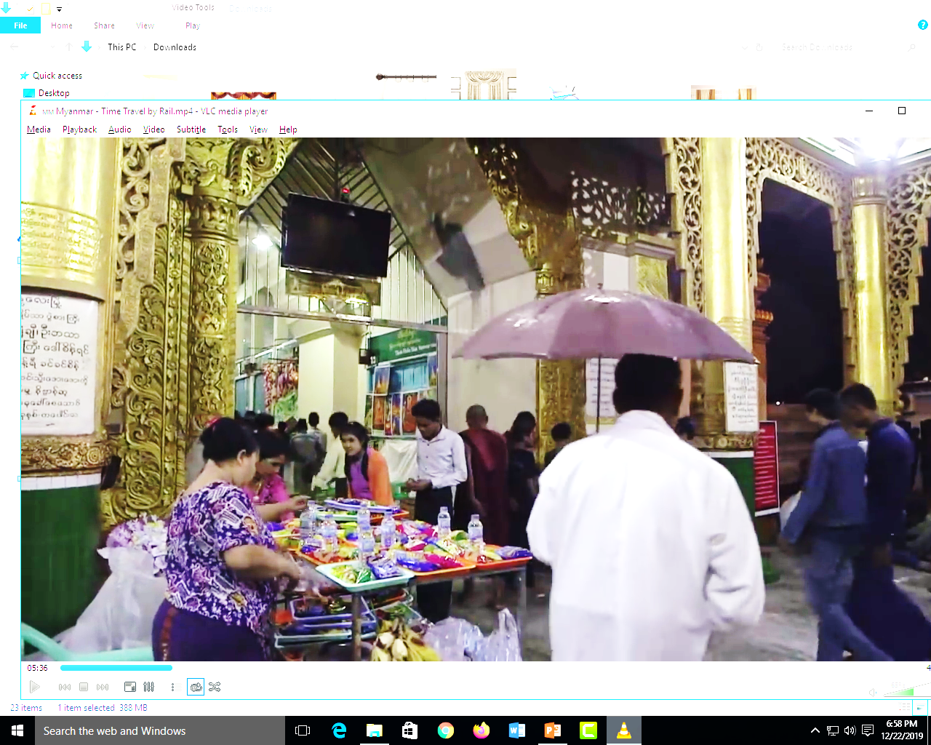
এসো কয়েকটি ছবি দেখি

Slide 13
মুল্যায়ন
সঠিক উত্তরটিতে টিক চিহ্ন দাওঃ
টেকনাফ ও মংড়ুর মাঝ খানে কোন নদী?
গড়ায় নদী
×
মেঘনা নদী
×
পদ্মা নদী
×
নাফ নদী
∙

Slide 14
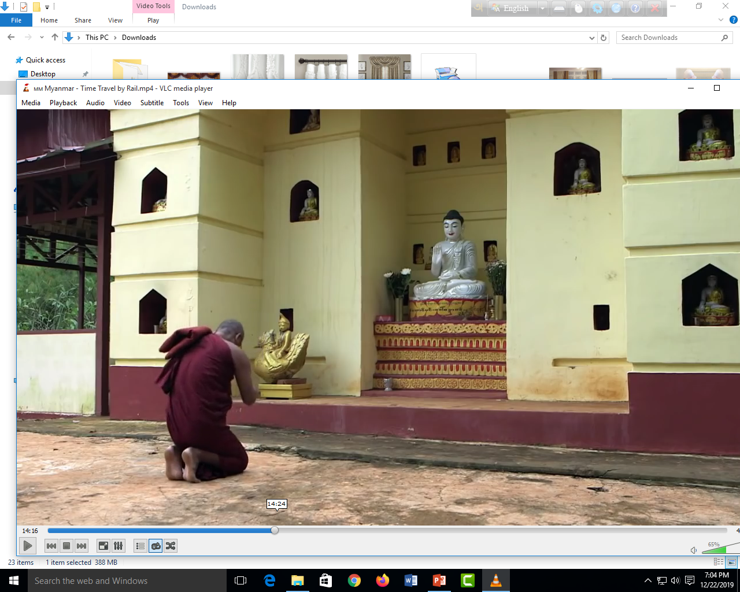

Slide 15
বাড়ীর কাজ
তোমার দেখা ভ্রমন সম্পর্কে একটি অনুচ্ছেদ লিখে আনবে।

Slide 16
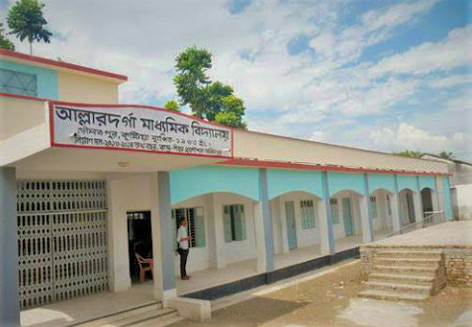
ধন্যবাদ

